Slide 1

DESENVOLVIMENTO FRONT END – WEB SITE 123 GAMES

Slide 2
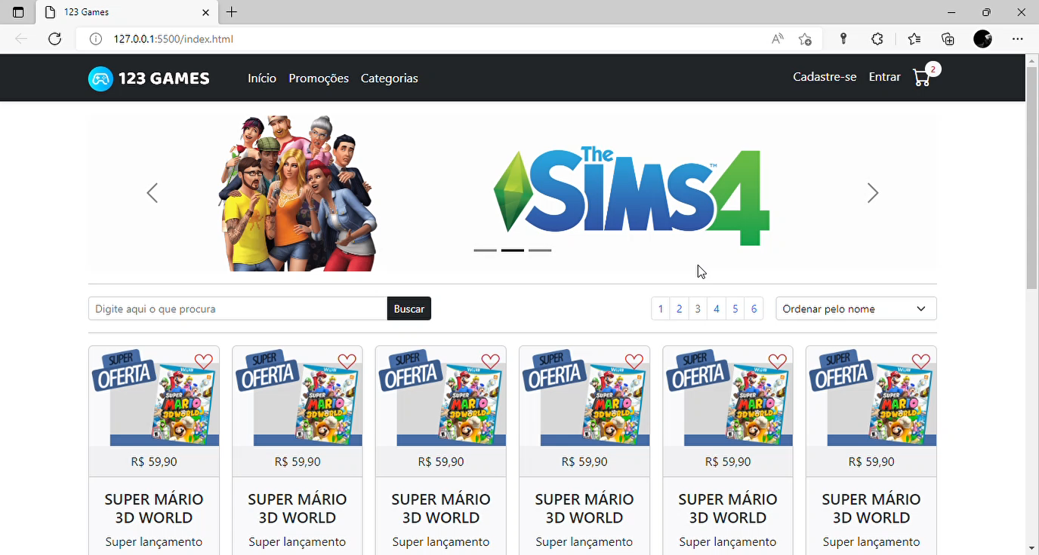
VIDEO DEMONSTRAÇÃO

Slide 3
DESENVOLVIMENTO
Desenvolvimento utilizando cores e layout aprovado pelo cliente em apresentação inicial;
Layout responsivo do site (adaptando-se a dispositivos móveis)
Ampla utilização do Bootstrap para melhorar a experiência (visual e de uso) do website;

Slide 4


CABEÇALHO (DESKTOP)
ACESSO A AREA DE CLIENTE E CARRINHO DE COMPRAS
LOGO PADRÃO (DISCRETA)
PRINCIPAIS CATEGORIAS (apresentadas de forma simples e clara)

Slide 5
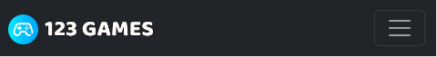
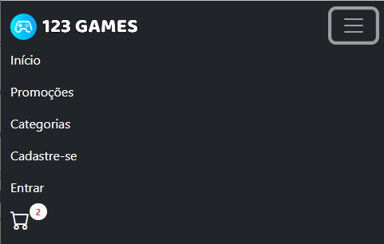
CABEÇALHO (MOBILE)
Em dispositivo móveis o cabeçalho adapta-se ao menu estilo sanduiche.
Clicando no menu em dispositivos móveis, o menu é aberto em formato vertical.

Slide 6
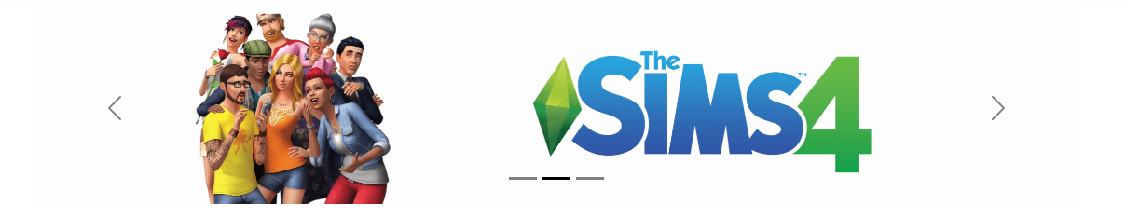
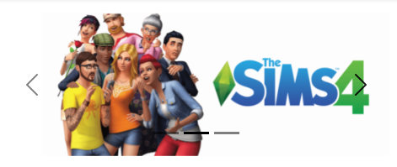
BANNER
Banner do tipo Carousel com possibilidade de inserção de até 3 imagens, com adaptação para dispositivos móveis.
BANNER DESKTOP
BANNER MOBILE

Slide 7

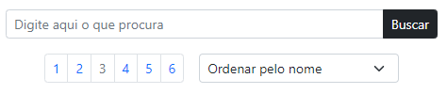
PESQUISA / ORGANIZAÇÃO DA PÁGINA
Opção para pesquisa junto a site
Apoio organização das páginas / ordenação.
Em dispositivos móveis as posições são alteradas.

Slide 8
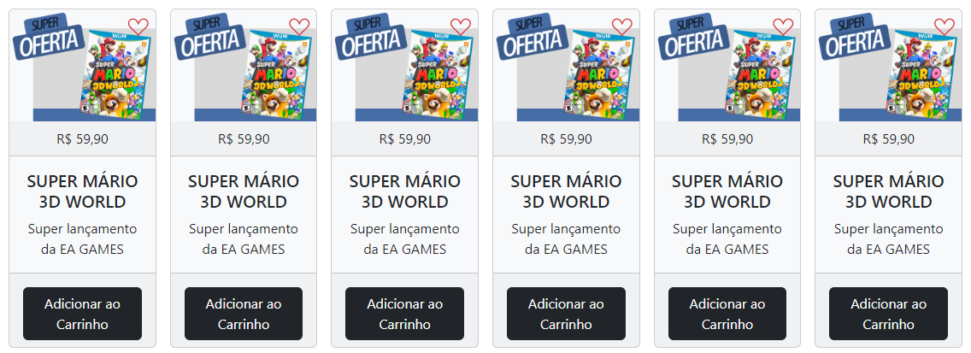
LISTA DE PRODUTOS INDEX (DESKTOP))
A lista de produtos é organizada em duas linhas com 6 itens cada, mostrando ao total 12 itens por página.

Slide 9
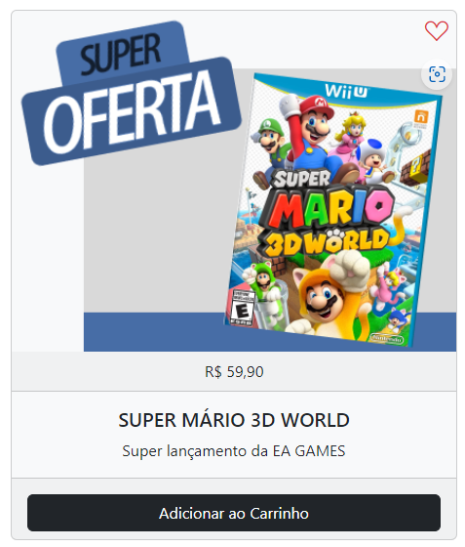
LISTA DE PRODUTOS INDEX (MOBILE)
Em dispositivos móveis os itens são reorganizados um abaixo do outro.

Slide 10
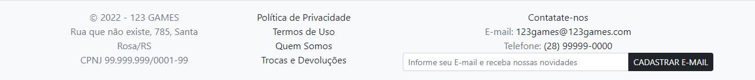
RODAPÉ (DESKTOP)
Informações da empresa
Contato e cadastro de Newslatter
No cadastro de Newslatter, funções em JavaScript para informar que cadastro fora efetuado.
Links importantes

Slide 11
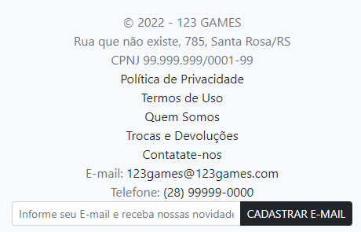
RODAPÉ (MOBILE)
Itens reorganizados um abaixo do outro

Slide 12
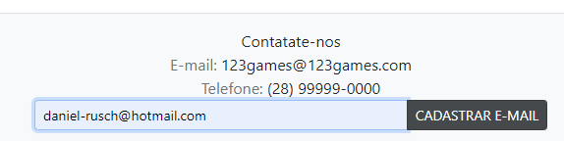
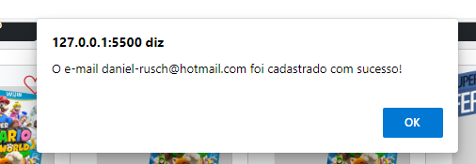
RODAPÉ (INTERAÇÃO JS)

